Slide 1




Capstone
ProcessTrack
Integrantes:
Lukas Omeñaca
Javier Torres
Product Owner
Scrum Master
Developer Team

Slide 2
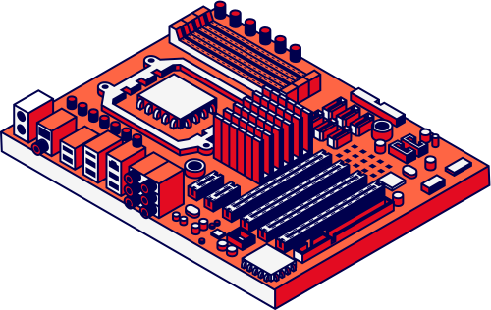
Introducción
En la comuna de San Joaquín, opera una empresa de maquila en envasado de sachets llamada Ictios. Actualmente, Ictios controla los registros diarios y el control de mermas en lápiz y papel, por lo que es propenso a errores. Además, el cliente no tiene cómo saber cuánto ha progresado un producto a menos que se le informe por teléfono o correo.
Este proceso genera una oportunidad para desarrollar un sistema de monitoreo en el proceso de envasado para otorgarle seguridad al cliente de que el trabajo se está realizando; Y optimiza el proceso de control de mermas y de progreso.

Slide 3


Propuesta de solución
Se diseñara y desarrollara un sistema, que permita a empresas cliente coordinarse de mejor manera con empresas de maquila para realizar sus pedidos.
Esto se lograra otorgando la posibilidad de buscar empresas de maquila, ver sus perfiles y realizar un pedido, asi como seguir el proceso de este con actualizaciones periodicas que realizara la empresa de maquila.

Slide 4


Objetivos
General
Específicos
Desarrollar una plataforma web responsive que permita gestionar y realizar seguimiento del proceso de producción de pedidos de maquila, facilitando la comunicación entre empresas de maquila y sus clientes, y proporcionando información actualizada sobre el estado y progreso de las órdenes.
Diseñar una plataforma que permita gestionar cuentas de empresas cliente y empresas de maquila, considerando diferentes roles y niveles de acceso.
Implementar un sistema de gestión de pedidos que permita a las empresas cliente realizar órdenes de compra, y a las empresas de maquila aceptar, rechazar e iniciar dichos pedidos.
Desarrollar un mecanismo de seguimiento que permita a las empresas de maquila registrar y actualizar periódicamente el progreso de los pedidos en producción.
Incorporar una herramienta de cálculo y generación de estadísticas que permitan estimar las mermas asociadas a los pedidos y evaluar el cumplimiento de las fechas estimadas de finalización.

Slide 5

Metodología
Se utilizara el marco de trabajo scrum, ya que consideramos que la alta flexibilidad que este aporta será beneficiosa para nuestro proyecto.
Permitiendo trabajar de forma iterativa, con avances constantes que nos permitan determinar el estado actual de nuetro proyecto.
Si bien es cierto, Scrum no es una metodologia como tal, sera nuestro marco de trabajo durante el desarrollo de este proyecto.

Slide 6


Plan de trabajo
Planificación de proyecto
Definición de historias de usuario
Diseño plan de pruebas
Sprint 2
Sprint 4
Presentación avances (Fase 2)
Presentación (Fase 3)
Desarrollo de mockups y diagramas
Presentación avances (Fase 1)
Sprint 1
Sprint 3
Sprint 5
Revisiones finales

Slide 7


Stack Tecnológico
Desarrollo
  Visual Studio Code
Pruebas
  Visual Studio Code
  SonarQube
  Katalon Studio
  Tenable Nessus Essentials
  Apache jmeter
Mockups
  Figma
Diagramas
  Miro
  Draw.io

Slide 8
Mockups

Slide 9
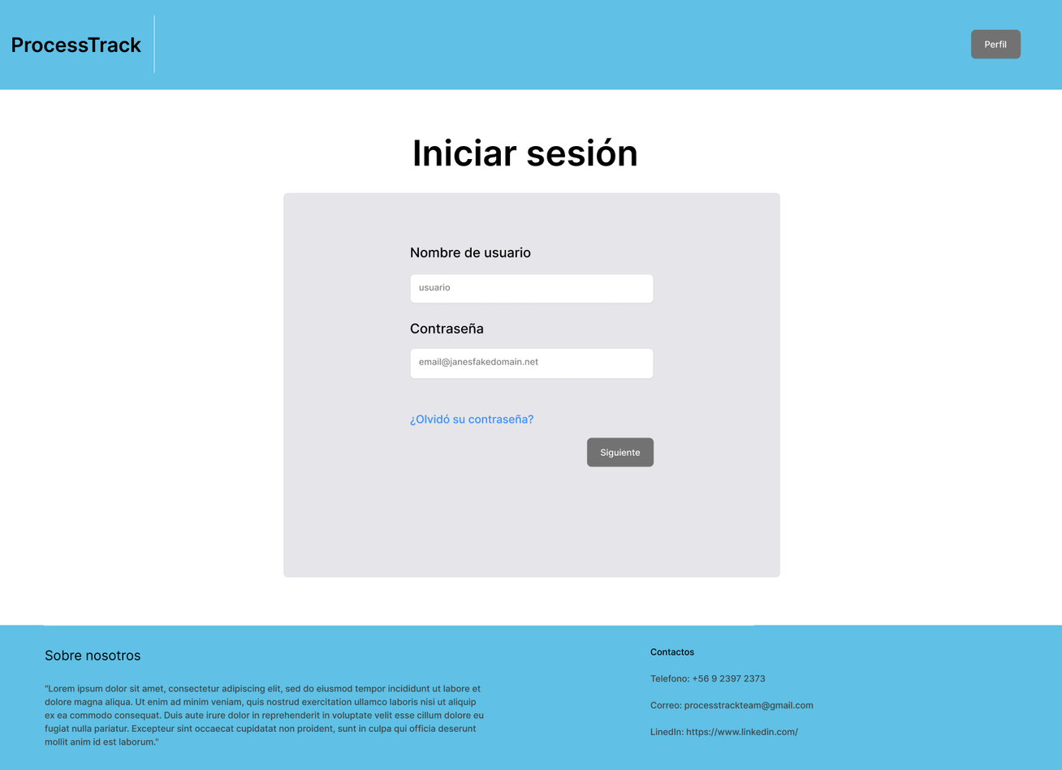

Slide 10
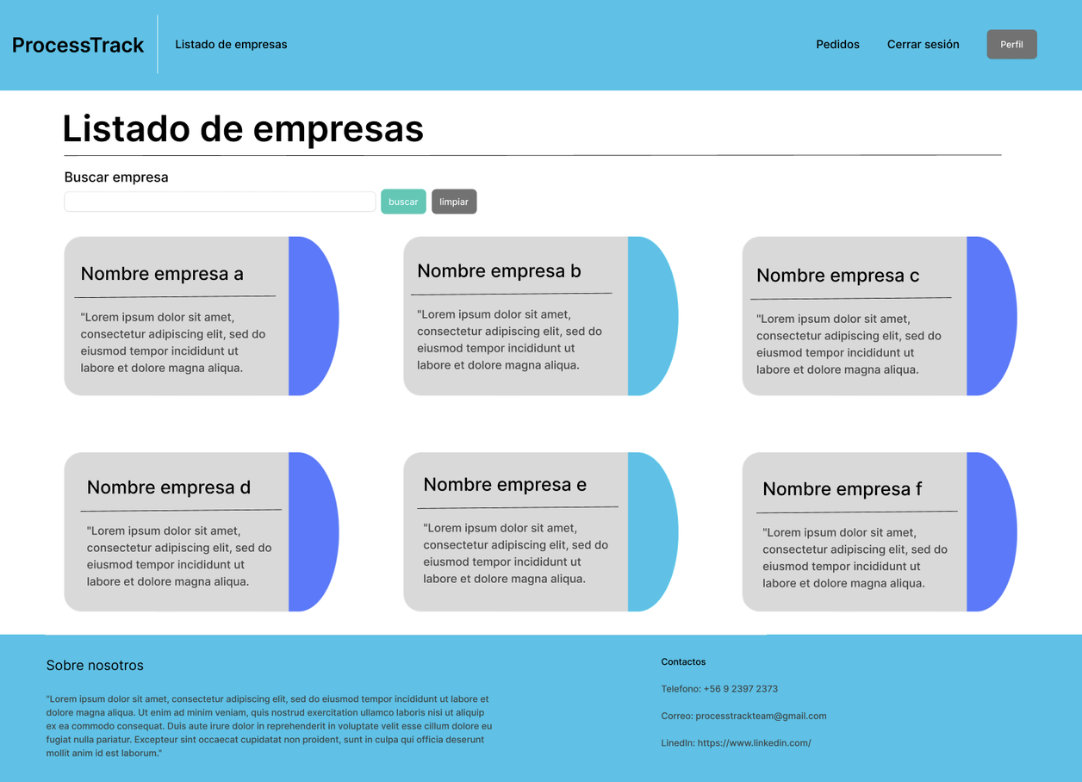

Slide 11
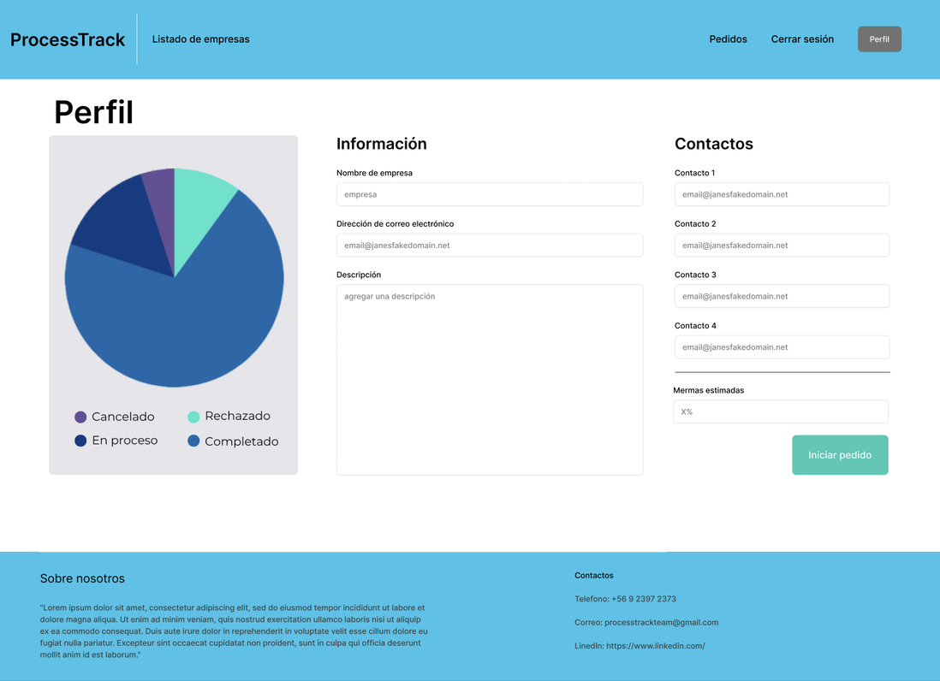
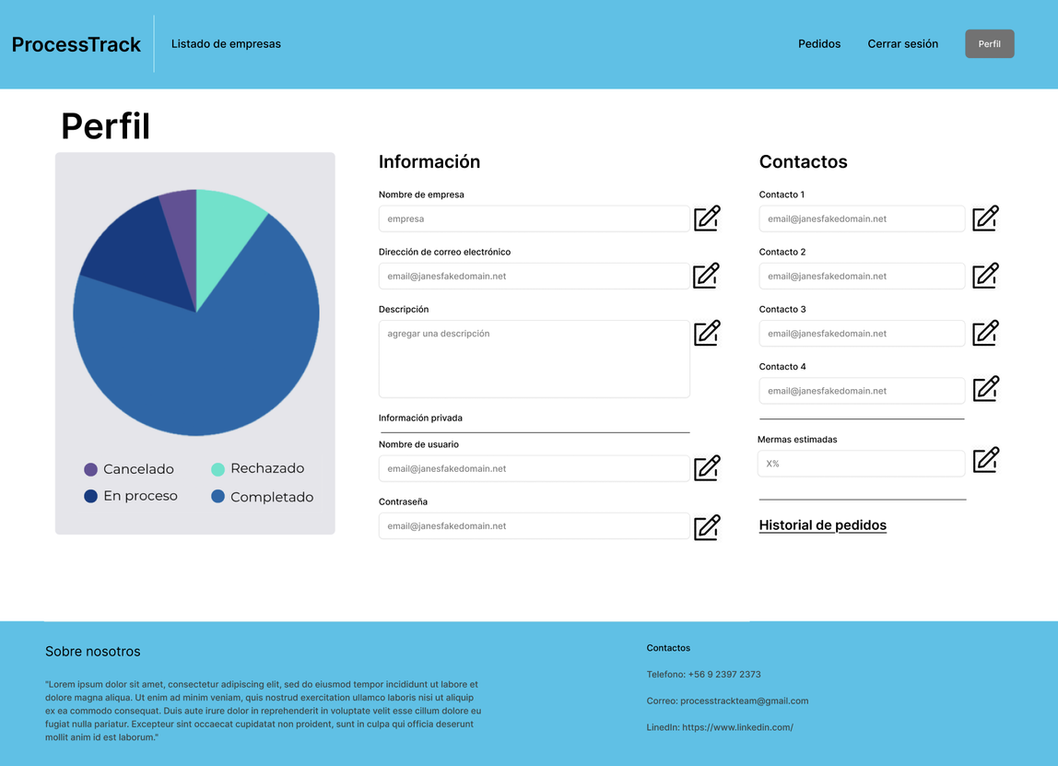

Slide 12
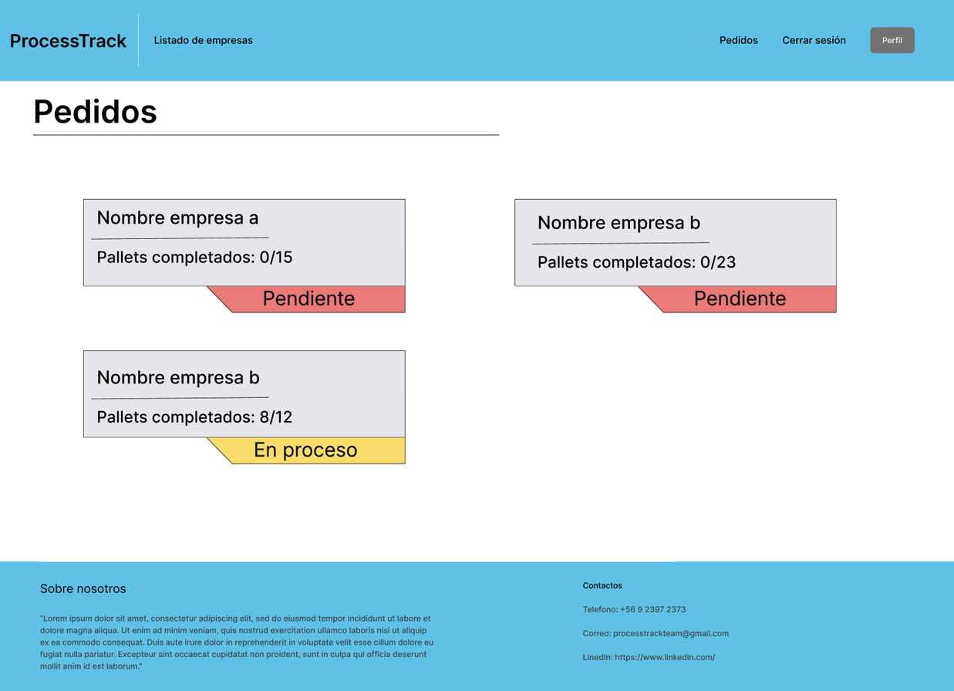

Slide 13
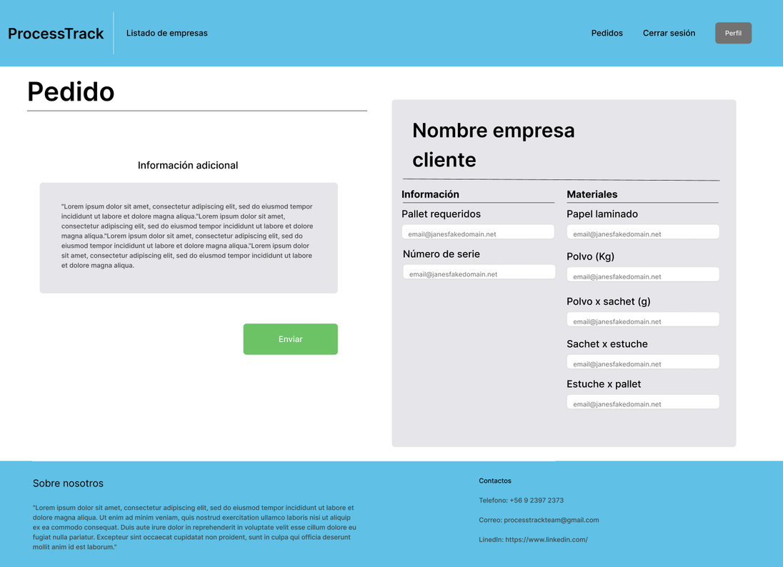
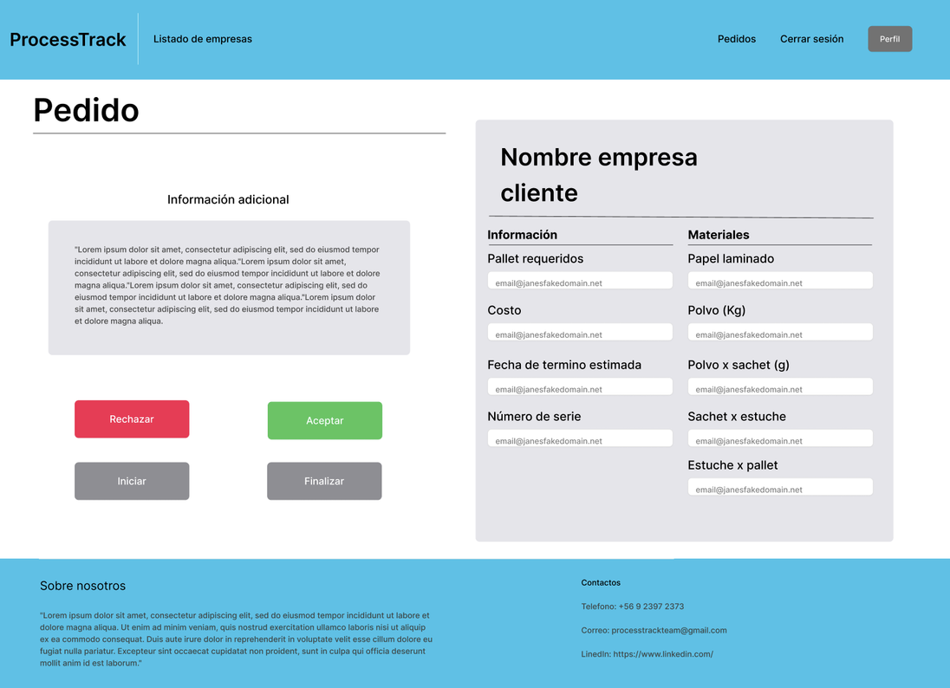

Slide 14
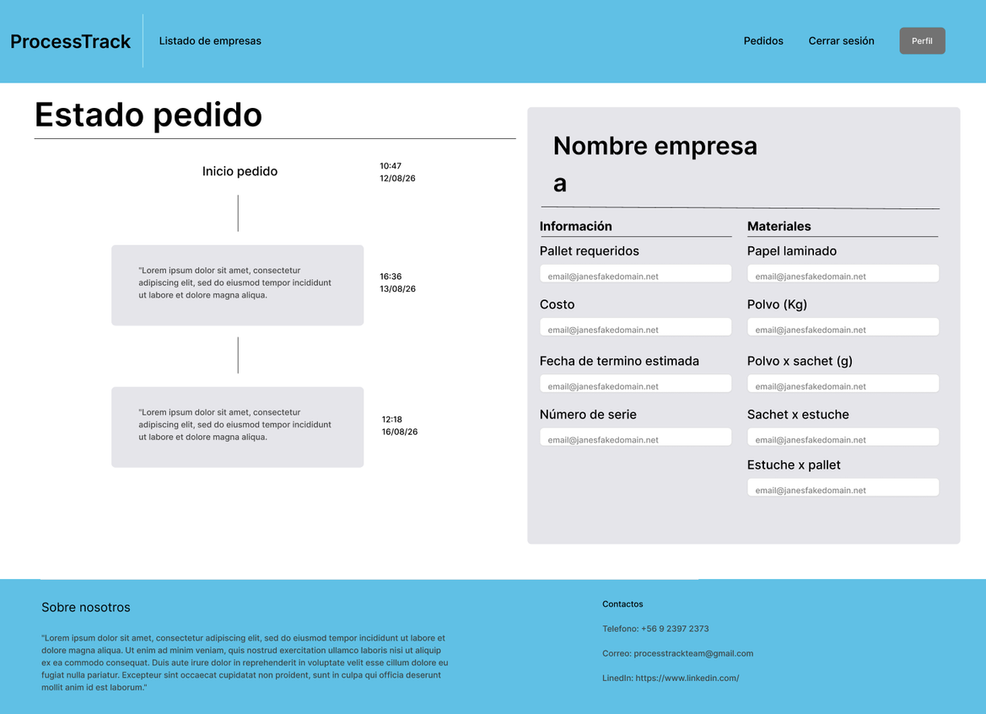

Slide 15
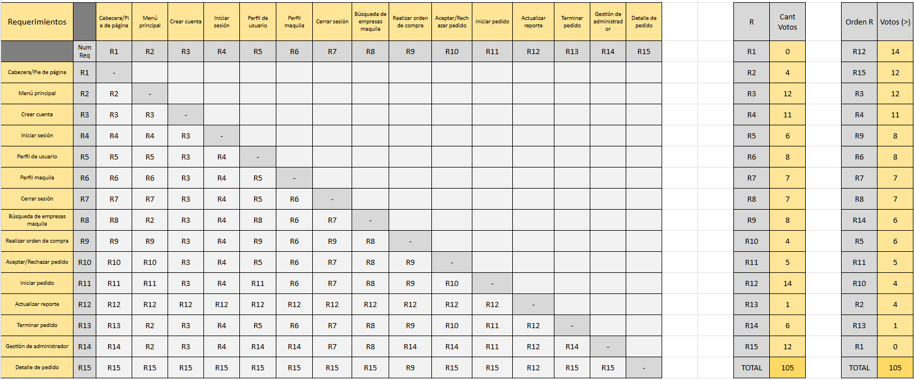
Priorización Backlog

Slide 16
Priorización Backlog
Orden de prioridad | Requerimiento funcional | Historias de usuario
1 | R12: Actualizar reporte | HU14.1: Actualizar pedido HU15.1: Actualizar observación
2 | R6: Perfil maquila | HU5.1: Modificación de campo en perfil HU18.1: Modificación rango de mermas HU17.1: Estadística de pedidos HU7.1: Historial de pedidos
3 | R15: Detalle pedido | HU16.1: Ver pedido
4 | R9: Realizar orden de compra | HU8.1: Crear pedido
5 | R5: Perfil de usuario | HU5.1: Modificación de campo en perfil HU7.1: Historial de pedidos
6 | R4: Iniciar sesión | HU2.1: Login HU4.1: Recuperar contraseña
7 | R3: Crear cuenta | HU1.1: Crear cuenta
8 | R7: Cerrar sesión | HU3.1: Cerrar sesión
Orden de prioridad | Requerimiento funcional | Historias de usuario
9 | R11: Iniciar pedido | HU11.1: Iniciar pedido
10 | R8: Búsqueda de empresa maquila | HU13.1: Barra de búsqueda
11 | R14: Gestión de administrador | HU6.1: Modificación perfil de otro usuario
12 | R10: Aceptar/Rechazar pedido | HU9.1: Rechazar pedido HU10.1: Aceptar pedido
13 | R2: Menú principal | HU13.1: Barra de búsqueda
14 | R13: Terminar pedido | HU12.1: Finalizar pedido
15 | R1: Cabecera/Pie de página | HU19.1: Navegación navbar (lista empresas) HU20.1: Navegación footer

Slide 17

Próximos pasos
  Desarrollar plan de pruebas
  Sprint planning
  Construir modelo base de datos
  Modelo de arquitectura
  Modelo relacional

Slide 18


Conclusiones

Slide 19
Muchas
Gracias

